Slide 1


PET SITTER
3조 김형준, 전현규, 최민기, 한송우

Slide 2

개요
요구사항정의서
흐름도
화면 설계서
Table of Contents

Slide 3

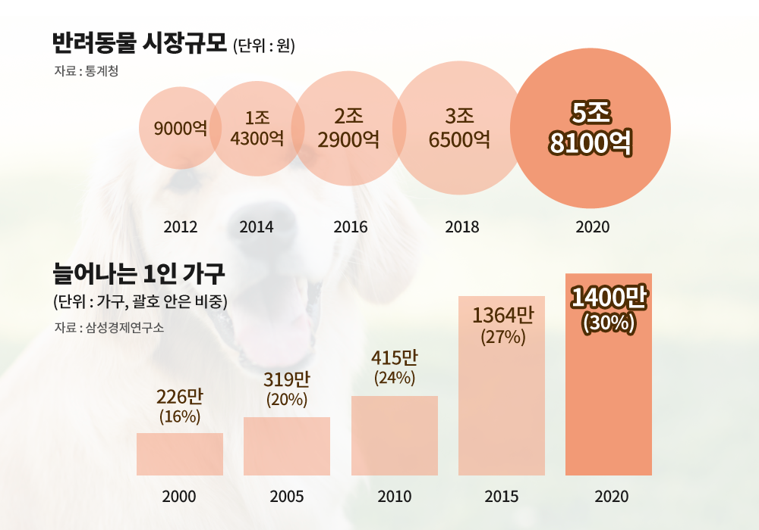
Outline
반려동물과 함께 사는 가구 비율이 꾸준히 증가함으로 새로운 가구 형태로 자리 잡고 있으며,
1인 가구가 증가하면서 함께 반려동물 관련 산업 급성장하고 있으며 선진국에서는 고부가가치산업으로 자리매김 중에 있다.
반려동물이 집에 혼자 있는 시간은 평균 5시간으로
11시간 이상 혼자 지내는 경우도 6.8%에 달한다.
애견호텔이나 병원에 반려동물을 맡기기 불안한 반려인들을 위해 베이비시터처럼 방문하여 반려동물 돌봄 서비스를 제공하는 펫시터를 주제로 선정하였다.

Slide 4

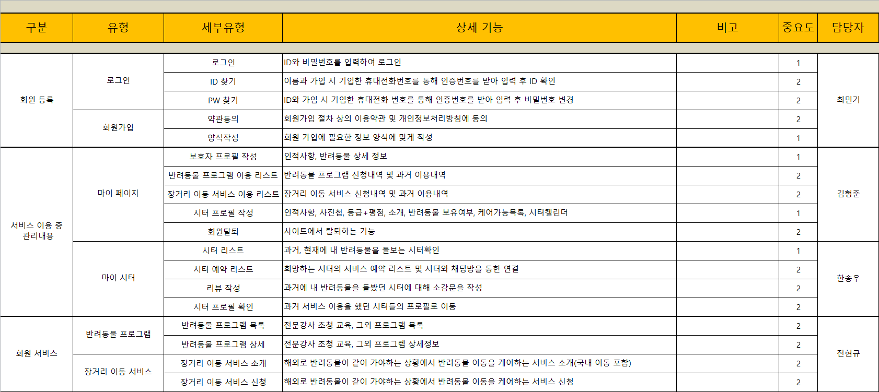
Requirement Definition

Slide 5
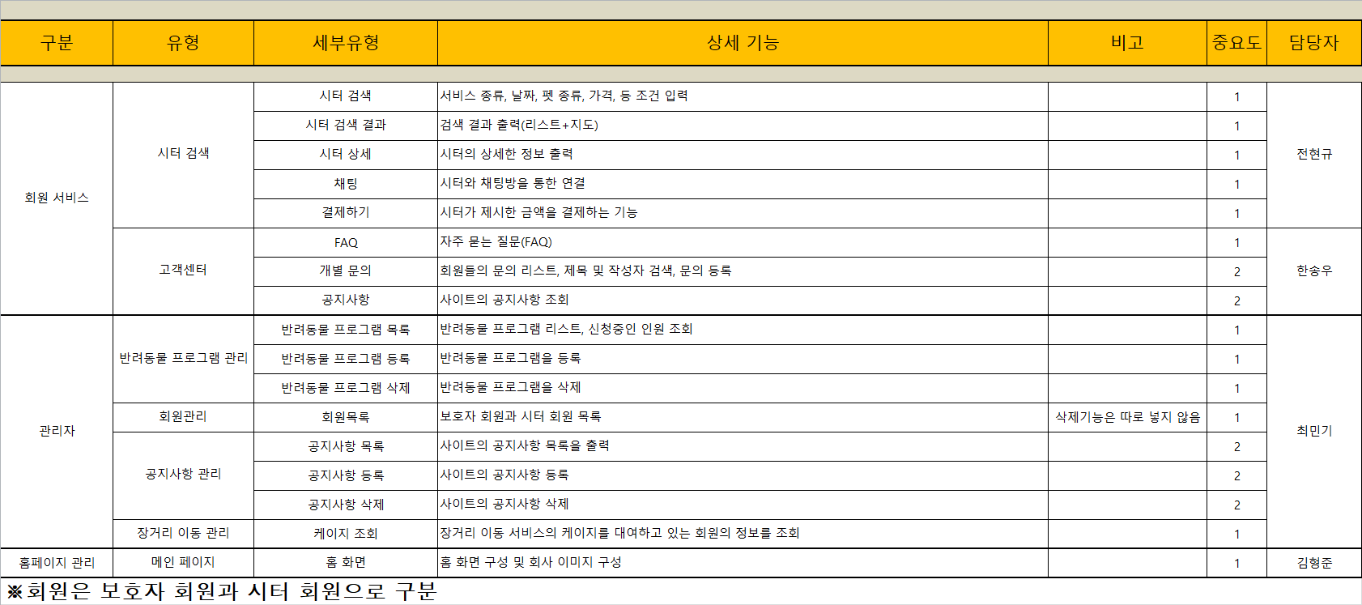
Requirement Definition

Slide 6

Usecase Diagram

Slide 7



Wire Frame
로그인
마이시터
로그인
마이시터
시터찾기
로그인 회원가입 마이페이지
LOGIN
LOGIN
ID
ID
PASSWORD
PASSWORD
로그인
로그인
아이디 찾기 | 비밀번호 찾기
아이디 찾기 | 비밀번호 찾기
회원가입
회원가입

Slide 8

Wire Frame
아이디 찾기
마이시터
로그인
마이시터
시터찾기
로그인 회원가입 마이페이지
아이디 찾기
아이디 찾기
이름
이름
휴대폰번호
휴대폰번호
인증번호받기
인증번호받기
인증번호
인증번호
확인
확인

Slide 9
Wire Frame
비밀번호 찾기
마이시터
로그인
마이시터
시터찾기
로그인 회원가입 마이페이지
비밀번호찾기
비밀번호찾기
아이디
아이디
휴대폰번호
휴대폰번호
인증번호받기
인증번호받기
인증번호
인증번호
확인
확인

Slide 10
Wire Frame
비밀번호 찾기 – 비밀번호 재설정
마이시터
로그인
마이시터
시터찾기
로그인 회원가입 마이페이지
비밀번호재설정
비밀번호 재설정
새로운 비밀번호
새로운 비밀번호
비밀번호확인
비밀번호확인
확인
확인

Slide 11

Wire Frame
회원가입 - 이용약관
마이시터
로그인
마이시터
시터찾기
로그인 회원가입 마이페이지
회원가입 이용약관
회원가입 이용약관
아래 항목에 전체동의 합니다
아래 항목에 전체동의 합니다
본인은 만 14세 이상입니다 (필수)
본인은 만 14세 이상입니다 (필수)
서비스 이용약관 동의 (보기) (필수)
서비스 이용약관 동의 (보기) (필수)
개인정보 수집 이용 동의 (보기) (필수)
개인정보 수집 이용 동의 (보기) (필수)
안전보상지원 프로그램약관 동의 (보기) (필수)
안전보상지원 프로그램약관 동의 (보기) (필수)
위치기반서비스 이용약관 동의 (보기) (필수)
위치기반서비스 이용약관 동의 (보기) (필수)
이벤트 및 마케팅 정보 수신 동의 (선택)
이벤트 및 마케팅 정보 수신 동의 (선택)
다음
다음

Slide 12


Wire Frame
회원가입 - 가입양식
마이시터
로그인
마이시터
시터찾기
로그인 회원가입 마이페이지
회원가입
회원가입
아이디
아이디
비밀번호
비밀번호확인
비밀번호
비밀번호확인
이름
이름
휴대폰번호
인증번호받기
인증번호
휴대폰번호
인증번호받기
이메일
인증번호
우편번호
우편번호찾기
이메일
기본주소
우편번호
검색
기본주소
상세주소
상세주소
가입하기
가입하기

Slide 13
Wire Frame
PAGE
마이시터
logo
로그인
마이시터
로그인 회원가입 마이페이지
시터찾기
장거리이동
프로그램
고객센터
Image
text
Image
text
추천 시터
추천 시터
Services for every dog and cat
마이페이지
시터찾기
장거리이동
프로그램
고객센터

Slide 14
Wire Frame
PAGE
마이시터
logo
로그인
마이시터
시터찾기
로그인 회원가입 마이페이지
보호자
시터
이동
프로그램
수정
수정
사진
사진
홍길동
홍길동
주소
주소
채팅
구분 :
세부 구분 :
성별 :
나이 :
중성화 :
질병이력 :
특이사항
반려동물에 대한 추가 정보
구분 :
세부 구분 :
성별 :
나이 :
중성화 :
질병이력 :
특이사항
마이페이지
시터찾기
장거리이동
프로그램
고객센터

Slide 15
Wire Frame
PAGE
마이시터
logo
로그인
마이시터
시터찾기
로그인 회원가입 마이페이지
보호자
시터
이동
프로그램
수정
수정
사진
홍길동
사진
홍길동
주소
주소
만족도 0% 메시지 응답률 0% 응답시간 0%
만족도 0%
메시지 응답률 0%
응답시간 0%
채팅
채팅
케어 목록
자기소개
자기소개
산책
Per-H 1만 2천
사진첩
투데이 케어(시터집)
Per-D 4만
투데이 케어(보호자집)
Per-D 3만
케어목록
원데이 케어
Per-N 8만
케어 가능 반려동물
케어 가능 반려동물
사진첩
선호 반려동물
시터 스케줄 켈린더
시터 스케줄 켈린더
리뷰
리뷰
마이페이지
시터찾기
장거리이동
프로그램
고객센터

Slide 16
Wire Frame
PAGE
마이시터
시터찾기
로그인 회원가입 마이페이지
보호자
시터
이동
프로그램

Slide 17
Wire Frame
PAGE
마이시터
시터찾기
로그인 회원가입 마이페이지
보호자
시터
이동
프로그램

Slide 18

Wire Frame
관리자 - 회원관리
회원관리
공지사항
반려동물프로그램
장거리이동서비스
Logged by 관리자
logout
회원관리
보호자회원
시터회원
회원리스트

Slide 19
Wire Frame
관리자 – 회원관리 - 상세
회원관리
공지사항
반려동물프로그램
장거리이동서비스
Logged by 관리자
회원개인정보
logout
회원관리
보호자회원
시터회원
회원활동정보
수정
목록으로

Slide 20
Wire Frame
관리자 – 공지사항 리스트
회원관리
공지사항
반려동물프로그램
장거리이동서비스
Logged by 관리자
작성하기
logout
공지사항
공지사항 리스트

Slide 21
Wire Frame
관리자 – 공지사항 상세보기
회원관리
공지사항
반려동물프로그램
장거리이동서비스
Logged by 관리자
공지사항 상세보기
logout
공지사항
목록으로
글쓰기
수정
삭제

Slide 22
Wire Frame
관리자 – 공지사항 글쓰기
회원관리
공지사항
반려동물프로그램
장거리이동서비스
Logged by 관리자
중요 공지
logout
제목
공지사항
취소
등록

Slide 23
Wire Frame
관리자 – 공지사항 상세보기
회원관리
공지사항
반려동물프로그램
장거리이동서비스
Logged by 관리자
logout
공지사항

Slide 24
Wire Frame
관리자 – 공지사항 글쓰기
회원관리
공지사항
반려동물프로그램
장거리이동서비스
Logged by 관리자
중요 공지
logout
제목
공지사항
취소
등록

Slide 25
Wire Frame
관리자 – 반려동물 프로그램 리스트
회원관리
공지사항
반려동물프로그램
장거리이동서비스
Logged by 관리자
작성하기
logout
반려동물프로그램
프로그램관리
신청관리
프로그램목록

Slide 26
Wire Frame
관리자 – 반려동물 프로그램 상세보기
회원관리
공지사항
반려동물프로그램
장거리이동서비스
Logged by 관리자
프로그램 상세보기
logout
반려동물프로그램
프로그램관리
신청관리
목록으로
글쓰기
수정
삭제

Slide 27
Wire Frame
관리자 – 반려동물 프로그램 등록
회원관리
공지사항
반려동물프로그램
장거리이동서비스
Logged by 관리자
logout
제목
반려동물프로그램
프로그램관리
신청관리
취소
등록

Slide 28
Wire Frame
관리자 – 반려동물 프로그램 신청자 관리
회원관리
공지사항
반려동물프로그램
장거리이동서비스
Logged by 관리자
프로그램
logout
반려동물프로그램
프로그램관리
신청관리
신청자 리스트
SMS보내기
수정

Slide 29
Wire Frame
관리자- 장거리 이동서비스
회원관리
공지사항
반려동물프로그램
장거리이동서비스
Logged by 관리자
logout
장거리이동서비스

Slide 30

Thank You

